Slide 1



Thứ hai ngày 24 - 1 -2022
Toán
Luyện tập
Notes:
Tác giả bộ ppt Toán + TV2: Phan Thị Linh – Đà Nẵng
Sđt lh: 0916.604.268
+ Zalo: 0916.604.268
+ Facebook cá nhân: https://www.facebook.com/nhilinh.phan/
+ Nhóm chia sẻ tài liệu: https://www.facebook.com/groups/443096903751589
Hãy liên hệ chính chủ sản phẩm để được hỗ trợ và đồng hành trong suốt năm học nhé!

Slide 2
BÀI 38 THỪA SỐ, TÍCH
CHỦ ĐỀ 8:
PHÉP NHÂN, PHÉP CHIA
Notes:
Tác giả bộ ppt Toán + TV2: Phan Thị Linh – Đà Nẵng
Sđt lh: 0916.604.268
+ Zalo: 0916.604.268
+ Facebook cá nhân: https://www.facebook.com/nhilinh.phan/
+ Nhóm chia sẻ tài liệu: https://www.facebook.com/groups/443096903751589
Hãy liên hệ chính chủ sản phẩm để được hỗ trợ và đồng hành trong suốt năm học nhé!

Slide 3

S/10
Notes:
Tác giả bộ ppt Toán + TV2: Phan Thị Linh – Đà Nẵng
Sđt lh: 0916.604.268
+ Zalo: 0916.604.268
+ Facebook cá nhân: https://www.facebook.com/nhilinh.phan/
+ Nhóm chia sẻ tài liệu: https://www.facebook.com/groups/443096903751589
Hãy liên hệ chính chủ sản phẩm để được hỗ trợ và đồng hành trong suốt năm học nhé!

Slide 4
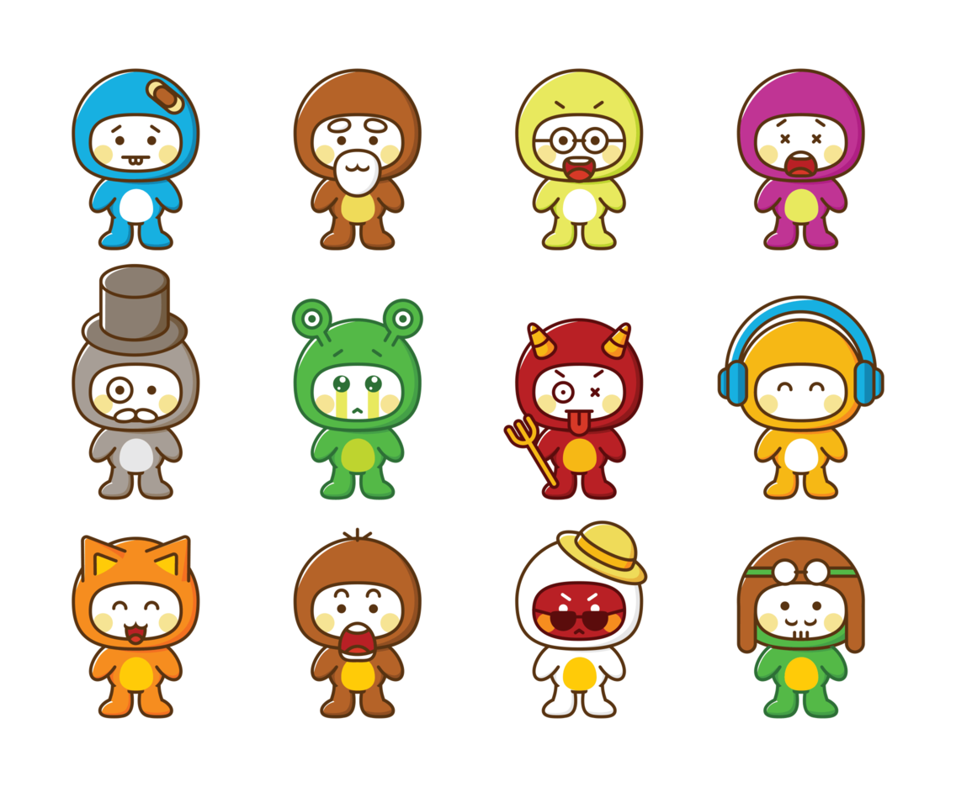
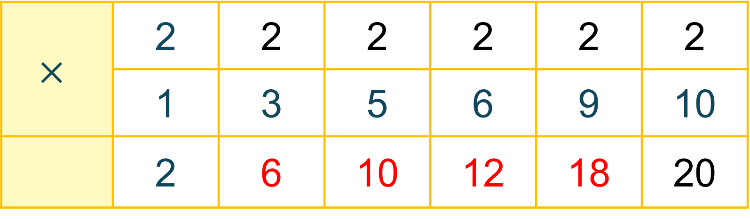
1
Số?
a)
$$×$$ | 2 | 2 | 2 | 2 | 2 | 2
 | 1 | 3 | 5 | 6 | 9 | 10
 | 2 | 6 | 10 | 12 | 18 | 20
Notes:
GV cần phân tích kĩ cho HS hiểu bản chất của cái bảng này là ntn, đâu là hàng, đâu là cột. Làm theo cột dọc và mỗi ô là ghi cái gì chứ k phải vào bài cái làm luôn là HS nó k hiểu đc bản chất vấn đề (thầy cô trẻ chú ý nhé!)

Slide 5
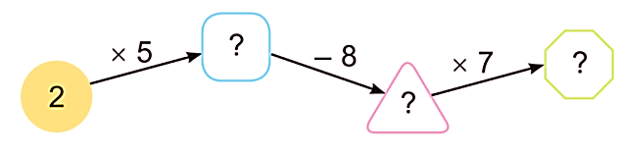
1
Số?
b)
10
14
2

Slide 6
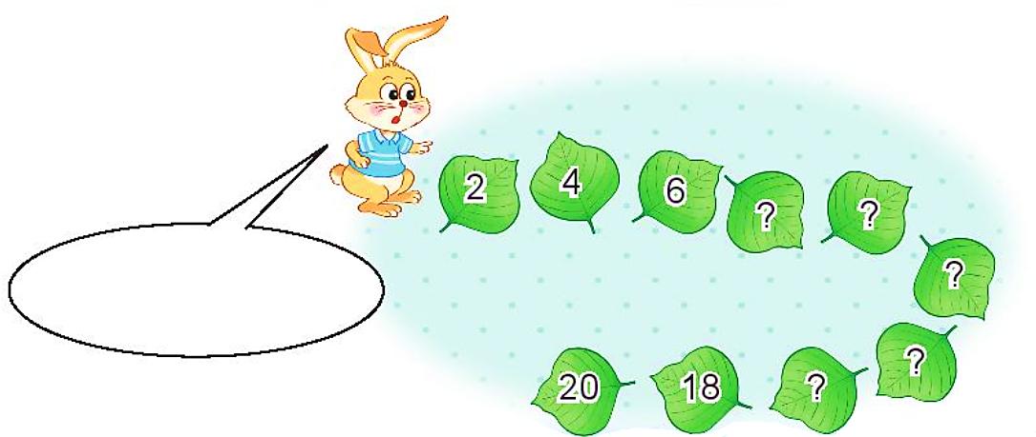
2
Đếm thêm 2 rồi nêu số còn thiếu.
8
10
Hai, bốn, sáu,..., mười tám, hai mươi.
12
14
16
Notes:
Tác giả bộ ppt Toán + TV2: Phan Thị Linh – Đà Nẵng
Sđt lh: 0916.604.268
+ Zalo: 0916.604.268
+ Facebook cá nhân: https://www.facebook.com/nhilinh.phan/
+ Nhóm chia sẻ tài liệu: https://www.facebook.com/groups/443096903751589
Hãy liên hệ chính chủ sản phẩm để được hỗ trợ và đồng hành trong suốt năm học nhé!

Slide 7

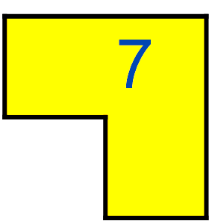


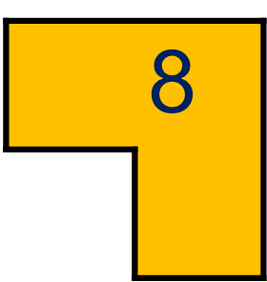
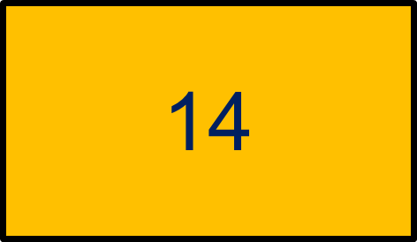
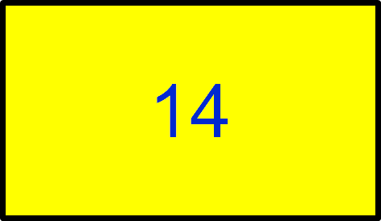


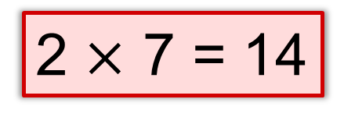
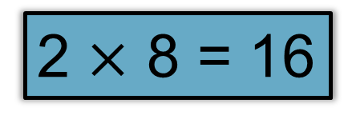
3
Từ các thừa số và tích dưới đây, em hãy lập các phép phân thích hợp.
Thừa số | Thừa số | Tích
2 $×$ 8 = 16
2 $×$ 7 = 14
Click vào từng mảnh ghép để ra đáp án
16
Notes:
Click vào từng mảnh ghép để ra đáp án

Slide 8



4
Một con cua có hai càng.
a) 5 con cua có bao nhiêu cái càng?
b) 7 con cua có bao nhiêu cái càng?
Bài giải
Bài giải
Số càng của 5 con cua là:
Số càng của 7 con cua là:
?
?
14
?
10
2
7
?
5
?
$×$ = (cái càng)
2 $×$ = (cái càng)
?
?
10
14
Đáp số: cái càng.
Đáp số: cái càng.
Notes:
Tác giả bộ ppt Toán + TV2: Phan Thị Linh – Đà Nẵng
Sđt lh: 0916.604.268
+ Zalo: 0916.604.268
+ Facebook cá nhân: https://www.facebook.com/nhilinh.phan/
+ Nhóm chia sẻ tài liệu: https://www.facebook.com/groups/443096903751589
Hãy liên hệ chính chủ sản phẩm để được hỗ trợ và đồng hành trong suốt năm học nhé!

Slide 9



CỦNG CỐ
2 x 6 = ?
2 x 10 = ?
12
20
Click vào từng nhân vật hoạt hình để ra đề. Tiếp tục click vào nhân vật đó để ra đáp án
Notes:
Click vào từng nhân vật hoạt hình để ra đề. Tiếp tục click vào nhân vật đó để ra đáp án

Slide 10
DẶN DÒ
Hoàn thành bài
Xem lại bài đã học
Chuẩn bị bài mới
Notes:
Tác giả bộ ppt Toán + TV2: Phan Thị Linh – Đà Nẵng
Sđt lh: 0916.604.268
+ Zalo: 0916.604.268
+ Facebook cá nhân: https://www.facebook.com/nhilinh.phan/
+ Nhóm chia sẻ tài liệu: https://www.facebook.com/groups/443096903751589
Hãy liên hệ chính chủ sản phẩm để được hỗ trợ và đồng hành trong suốt năm học nhé!

Slide 11
Thân chào thầy cô! Hiện một số trường dạy chạy Covid nên đi bài quá nhanh, em không hỗ trợ kịp đc. Vậy nên em sẽ lên bài nhanh mà không làm game khởi động vì làm game rất mất thời gian. Lên xong một lượt em sẽ quay lại làm game nên thầy cô nào dạy vượt chương trình thì thông cảm cho em ạ.
Notes:
Tác giả bộ ppt Toán + TV2: Phan Thị Linh – Đà Nẵng
Sđt lh: 0916.604.268
+ Zalo: 0916.604.268
+ Facebook cá nhân: https://www.facebook.com/nhilinh.phan/
+ Nhóm chia sẻ tài liệu: https://www.facebook.com/groups/443096903751589
Hãy liên hệ chính chủ sản phẩm để được hỗ trợ và đồng hành trong suốt năm học nhé!

